Slide 1
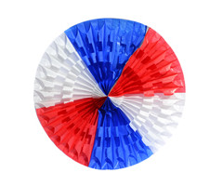
PLANIFICACIÓN CLASES VIRTUALES SEMANA N° 27 FECHA : 01- Octubre-2020
Colegio Jean Piaget
Mi escuela, un lugar para aprender y crecer en un ambiente saludable

Slide 2
ASIGNATURA /CURSO | Tecnología 5° Básico
NOMBRE DEL PROFESOR/A | Alicia Cuellar
EDUCADORA DIFERENCIAL
OBJETIVO DE APRENDIZAJE PRIORIZACIÓN NIVEL 1 | Crear diseños de objetos o sistemas tecnológicos para resolver problemas o aprovechar oportunidades: desde diversos ámbitos tecnológicos y tópicos de otras asignaturas representando sus ideas a través de dibujos a mano alzada, dibujo técnico o usando TIC › analizando y modificando productos (OA 1)
INDICADORES DE EVALUACIÓN PARA OA | › Seleccionan propuestas de solución que permitan el trabajo de forma más eficiente. › Diseñan mejoras para productos existentes a mano alzada o usando TIC. › Proponen cambios a objetos existentes mediante bocetos.
CONTENIDO /HABILIDADES | Analizar, comunicar, crear.
OBJETIVO DE LA CLASE | Seleccionar y proponer mejoras a diversos objetos tecnológicos
EVALUACIÓN | Ticket de salida

Slide 3
Reglas para una buena clase
Puntualidad
tener materiales solicitados
Ser respetuoso con el profesor y sus compañeros
Mantener micrófono apagado y cámara encendida(solo si el alumno quiere)
Dudas o consultas
Estar atento a la clase online

Slide 4
Inicio Activación Conocimientos Previos
RECORDEMOS
¿Qué mejoras le podríamos realizar a un computador?
¿Qué cambios o modificaciones le realizarías a un lápiz?

Slide 5
EJEMPLO
Cambio de color mi pieza.
modificar los muebles de la casa.
Modificar algunas partes del auto.
Cambiar el fondo de pantalla de mi computador o teléfono

Slide 6
MANOS A LA OBRA
AHORA QUE YA RECORDAMOS UN POCO SOBRE LOS CAMBIOS O MODIFICACIONES ES MOMENTO DE COMENZAR A APLICAR NUESTROS CONOCIMIENTOS

Slide 7
INTRUCCIONES
En la hoja de block debes colocar como título “EVALUACIÓN DE TECNOLOGÍA”
NOMBRE: CURSO:
Como subtítulo debes escribir el nombre de tú objeto al que realizaras el cambio o modificación. EJ: “JARRÓN ROTO”
Luego deberás realizar el mismo cuadro trabajado especificando la solución y creando mínimo 5 cambios o modificaciones a realizar.
Luego debes escoger un cambio o solución creada y deberás crear tu boceto del objeto ya reparado con todas sus modificaciones o cambios.
Se considerará letra clara y legible y un boceto como mínimo del tamaño de la mano.

Slide 8
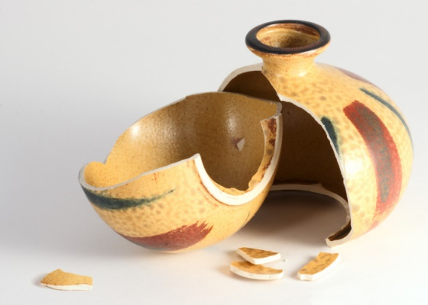
JARRÓN ROTO
SOLUCIÓN | MODIFICACIÓN | BOCETO

Slide 9
Pauta de evaluación
INDICADORES | LOGRADO (3PTS) | MEDIANAMENTE LOGRADO (2 PTS) | POR LOGRAR (1PTO) | TOTAL
¿Qué solución darías tú para poder cerrar el año escolar? Explica | El alumno identifica y maneja el concepto de solución entregando una respuesta coherente. | El alumno maneja el concepto de solución pero su respuesta escapa de la realidad | El alumno no maneja el concepto de solución.
¿ Qué mejoras crees tú que son necesarias para obtener una buena clase online? Fundamenta | El alumno identifica y maneja el concepto de mejora entregando una respuesta coherente. | El alumno maneja el concepto de mejoras pero su respuesta escapa de la realidad | El alumno no maneja el concepto de solución.
¿Qué cambios o modificaciones propusiste a tú objeto? Explica | El alumno reconoce e identifica los cambios o modificaciones para su objeto. | El alumno solo nombra algunos cambios sin reconocerlos dentro de su objeto | El alumno no logra reconocer ni identificar los cambios

Slide 10
TICKET DE SALIDA
ASIGNATURA Tecnología
SEMANA 27
CIERRE
Nombre: _______________________________________
1) ¿Qué solución darías tú para poder cerrar el año escolar? Explica
2) ¿ Qué mejoras crees tú que son necesarias para obtener una buena clase online? Fundamenta
3) ¿Qué cambios o modificaciones propusiste a tú objeto? Explica
Enviar fotografía de este ticket de salida al:
Correo: Alicia.cuellar@colegio-jeanPiaget.cl

